Slide 1











Ktuts
TOÁN
MÔN

Slide 2




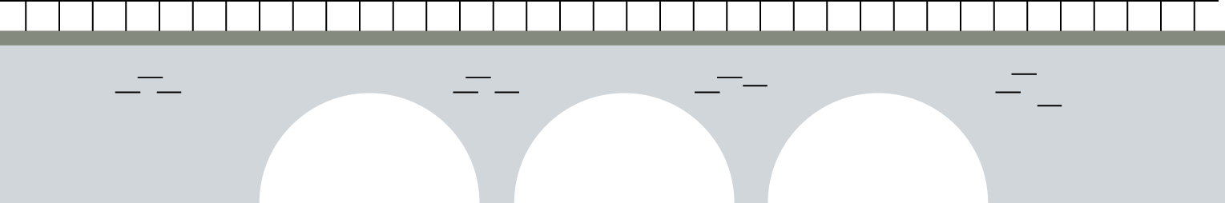
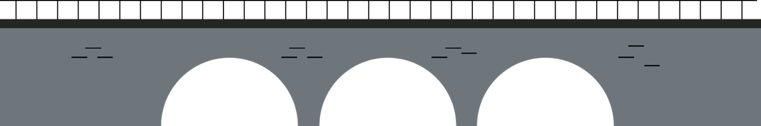
LUYỆN TẬP
CHUNG
LUYỆN TẬP
CHUNG

Slide 3
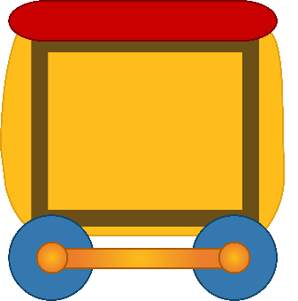
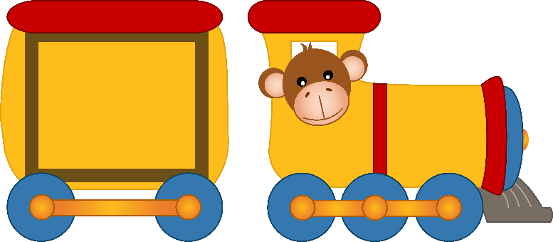

Toa
tàu
bí
Ẩn

Slide 4








KHỞI ĐỘNG

Slide 5
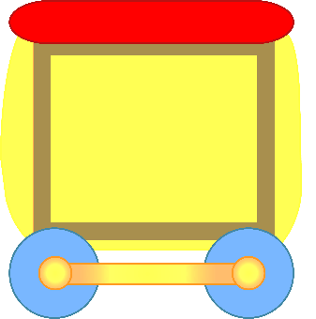
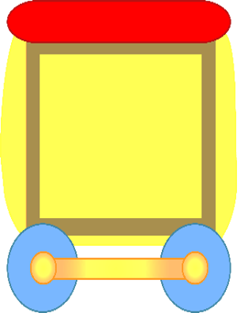





$$b.\frac{\text{2}\text{4}}{\text{9}}$$
$$c.\frac{\text{8}}{\text{3}}$$
$$d.\frac{\text{6}}{\text{2}}$$
$$a. 8$$
$$\frac{\text{9}}{\text{3}} − \frac{1}{\text{3}}=$$

Slide 6





$$a. \frac{\text{2}2}{\text{5}}$$
$$b.\frac{\text{20}}{\text{10}}$$
$$c.\frac{\text{6}}{\text{5}}$$
$$d.\frac{\text{20}}{\text{5}}$$
$$4+ \frac{2}{\text{5}}=$$

Slide 7





$$a.\frac{\text{6}}{\text{5}}$$
$$b.\frac{\text{2}}{\text{6}}$$
$$c.\frac{\text{2}}{\text{5}}$$
$$d.\frac{5}{\text{6}}$$
$$\frac{\text{1}}{\text{2}}+\frac{1}{\text{3}}=$$

Slide 8





$$b.\frac{\text{1}}{\text{2}}$$
$$c.\frac{\text{2}}{\text{3}}$$
$$d.\frac{\text{3}}{\text{2}}$$
$$a. 3$$
$$\frac{\text{5}}{\text{2}} −2=$$

Slide 9
Luyện tập

Slide 10



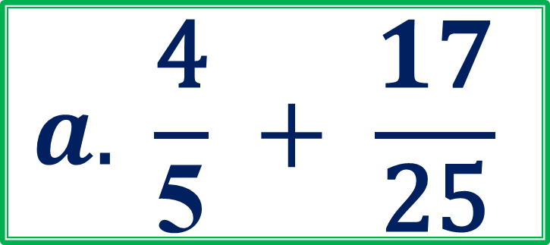
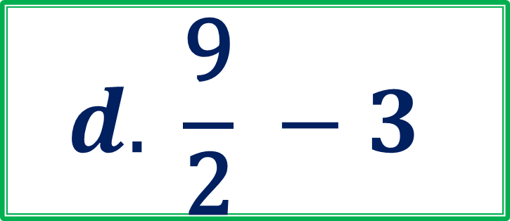
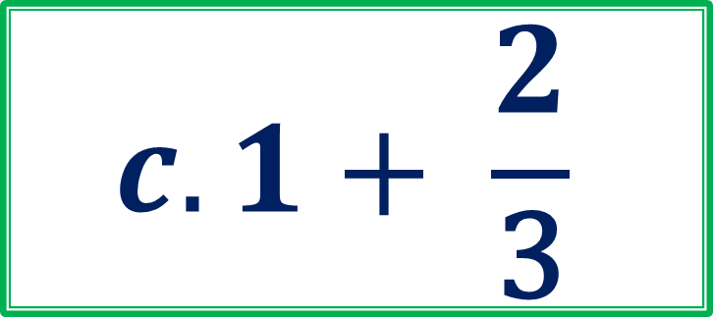
Bài 2:
Tính
$$a. \frac{\text{4}}{\text{5}} + \frac{17}{\text{25}}$$
$$b. \frac{\text{7}}{\text{3}} − \frac{5}{\text{6}}$$
$$c. 1+ \frac{2}{\text{3}}$$
$$d. \frac{\text{9}}{\text{2}} −3$$

Slide 11


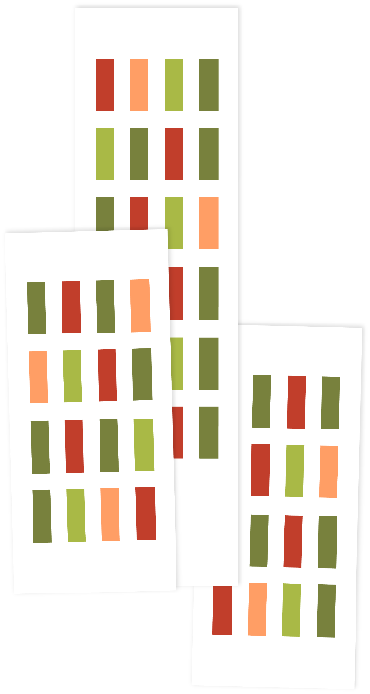





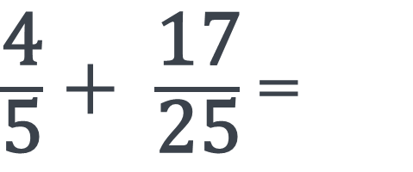
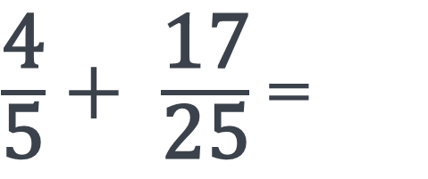






$$\frac{\text{100}}{\text{1}\text{25}}$$
$$+\frac{85}{125}=$$
$$\frac{\text{100} \text{+ }\text{85}}{125}=$$
$$\frac{185}{125}$$
$$=\frac{37}{25}$$
$\frac{\text{4}}{\text{5}}+ \frac{\text{17}}{\text{25}}$=
a C1:
$$\frac{\text{20}}{\text{25}}$$
$$+\frac{17}{25}=$$
$$\frac{\text{20 }\text{+ }\text{17}}{25}=$$
$$\frac{37}{25}$$
$\frac{\text{4}}{\text{5}}+ \frac{\text{17}}{\text{25}}$=
a:

Slide 12















$$\frac{\text{42}}{\text{18}}$$
$$−\frac{15}{18}=$$
$$\frac{\text{42}\text{−}15}{18}=$$
$$\frac{27}{18}=$$
$$\frac{3}{2}$$
$\frac{\text{7}}{\text{3}}− \frac{\text{5}}{\text{6}}$ =
b) C1:
$$\frac{\text{14}}{\text{6}}$$
$$−\frac{5}{6}=$$
$$\frac{\text{14}\text{−}5}{6}=$$
$$\frac{9}{6}=$$
$$\frac{3}{2}$$
C2:
$\frac{\text{7}}{\text{3}}− \frac{\text{5}}{\text{6}}$ =

Slide 13





$$+\frac{2}{3}=$$
$$\frac{5}{3}$$
$$\frac{\text{3}}{\text{3}}$$
$$\frac{\text{3 }+2}{3}=$$
$c. 1+ \frac{\text{2}}{\text{3}}$ =

Slide 14





$$− \frac{6}{2}=$$
$$\frac{3}{2}$$
$$\frac{\text{9}}{\text{2}}$$
$$\frac{\text{9 − 6}}{2}=$$
d$.\frac{\text{9}}{\text{2}} −3$ =

Slide 15



Muốn cộng (hoặc trừ) hai phân số khác mẫu số:
Bước 1: Quy đồng hai phân số
Bước 2: Cộng (hoặc trừ) hai phân số
cùng mẫu số đó

Slide 16








Bài 3: Tìm x
$$a. x+\frac{\text{4}}{\text{5}}= \frac{\text{3}}{\text{2}}$$
$$b. x− \frac{\text{3}}{\text{2}}=\frac{\text{11}}{\text{4}}$$
$$c.\frac{\text{2}\text{5}}{\text{3}}−x= \frac{\text{5}}{\text{6}}$$

Slide 17







$$a. x+\frac{\text{4}}{\text{5}}= \frac{\text{3}}{\text{2}}$$
$$x= \frac{\text{3}}{\text{2}}−\frac{\text{4}}{\text{5}}$$
$$x= \frac{\text{7}}{\text{10}}$$

Slide 18



$$b. x−\frac{\text{3}}{\text{2}}= \frac{\text{11}}{\text{4}}$$
$$x= \frac{\text{11}}{\text{4}}+\frac{\text{3}}{\text{2}}$$
$$x = \frac{\text{17}}{\text{4}}$$

Slide 19



$$a. \frac{\text{25}}{\text{3}}−x= \frac{\text{5}}{\text{6}}$$
$$x= \frac{\text{25}}{\text{3}}−\frac{\text{5}}{\text{6}}$$
$$x = \frac{\text{45}}{\text{6}}$$

Slide 20


Bài 5: Trong một giờ học tự chọn, lớp 4A có $\frac{2}{5}$ số học sinh học Tiếng Anh và $\frac{3}{7}$ số học sinh học Tin học. Hỏi số học sinh học Tin học và Tiếng Anh bằng bao nhiêu phần số học sinh cả lớp ?
Bài giải
Số học sinh học Tiếng Anh và học Tin học bằng số phần tổng số học sinh cả lớp là:
$\frac{2}{5}$ + $\frac{3}{7}$= $\frac{29}{35}$ ( số học sinh cả lớp)
Đáp số:$\frac{29}{35}$ số học sinh cả lớp

Slide 21
Dặn dò

Slide 22
Chúc các em
học tốt
Chúc các em
học tốt

